Slide 1



Lección 14
Índice
¡Recuerde!
Puede recorrer todas las secciones (intro o clic con el mouse) o elegir la sección que le interese haciendo clic sobre ella. Escoja “¡Inténtelo!” solo después de pasar por todos los contenidos de la lección.
1. OEF y Matriz Inversa
2. Algoritmo para calcular la Inversa
¡Inténtelo!
By EngiMath TEAM

Slide 2
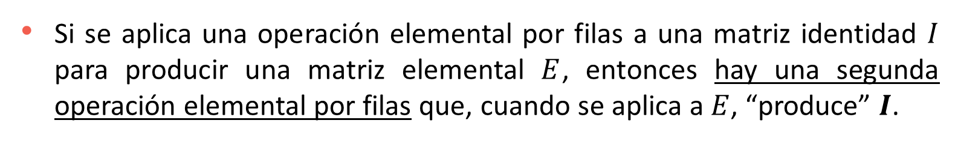
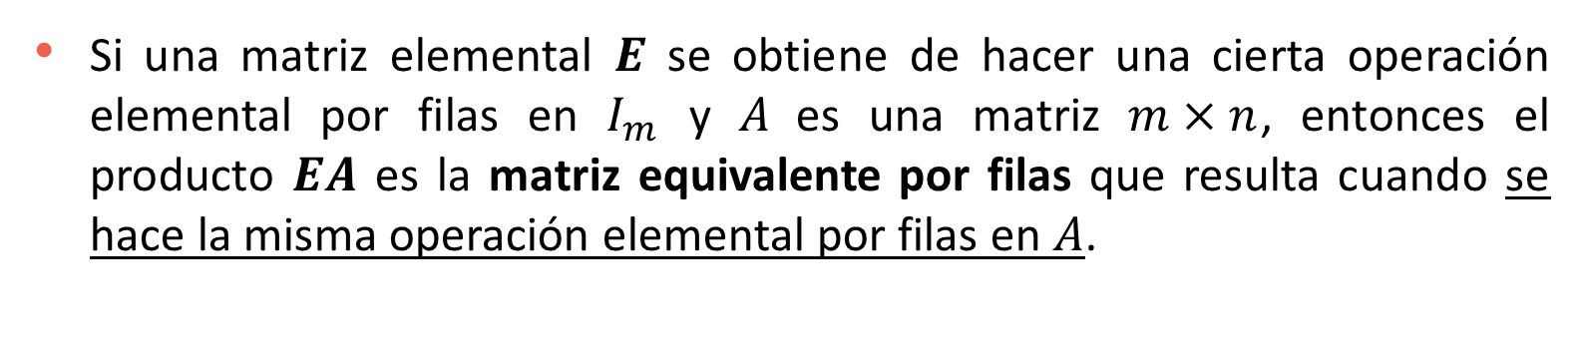
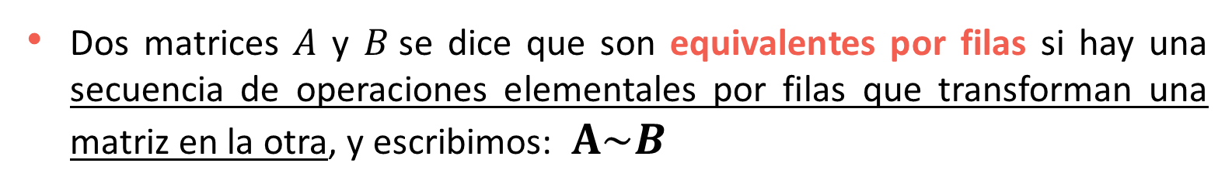
Lección 14
Recuerde
1. OEF y Matriz Inversa
En la Lección 12 hemos trabajado las Operaciones Elementales por Filas y las Matrices Elementales. Es importante recordar que:
Dos matrices $A$ y $B$se dice que son equivalentes por filas si hay una secuencia de operaciones elementales por filas que transforman una matriz en la otra, y escribimos: $A\sim B$
2. Algoritmo para calcular la Inversa
Si una matriz elemental $E$ se obtiene de hacer una cierta operación elemental por filas en $I_{m}$ y $A$es una matriz $m×n$, entonces el producto $EA$ es la matriz equivalente por filas que resulta cuando se hace la misma operación elemental por filas en $A$.
¡Inténtelo!
Si se aplica una operación elemental por filas a una matriz identidad $I$ para producir una matriz elemental $E$, entonces hay una segunda operación elemental por filas que, cuando se aplica a $E$, “produce” $I$.

Slide 3





Lección 14
Como consecuencia de esta última afirmación, tenemos el resultado siguiente:
Proposición
Cada matriz elemental $E$ es invertible. La inversa de $E$, $E^{−1}$, es la matriz elemental del mismo tamaño que transforma $E$ en $I$.
1. OEF y Matriz Inversa
Ejemplo
$$E=\left(\begin{matrix}1 & 0 & 4 \\ 0 & 1 & 0 \\ 0 & 0 & 1\end{matrix}\right)$$
La correspondiente OEF es: sumar $4$ veces la 3ª fila a la 1ª fila
2. Algoritmo para calcular la Inversa
Encuentre la inversa de
$$E^{−1}=\left(\begin{matrix}1 & 0 & −4 \\ 0 & 1 & 0 \\ 0 & 0 & 1\end{matrix}\right)$$
Para invertir esta OEF hemos de: sumar $−4$ veces la 3ª fila a la 1ª fila
¡Inténtelo!
Si se aplica una operación elemental por filas a una matriz identidad $I$ para producir una matriz elemental $E$, entonces hay una segunda operación elemental por filas que, cuando se aplica a $E$, “produce” $I$.

Slide 4
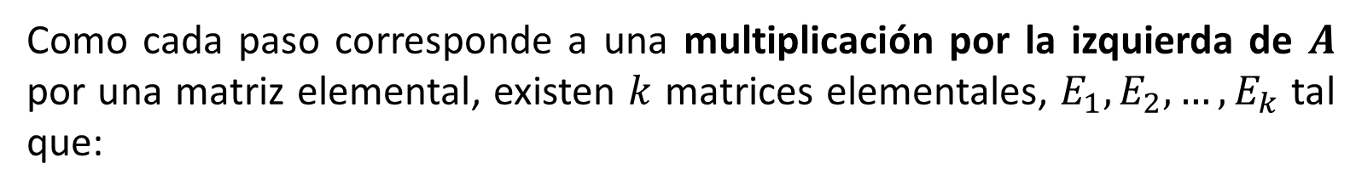

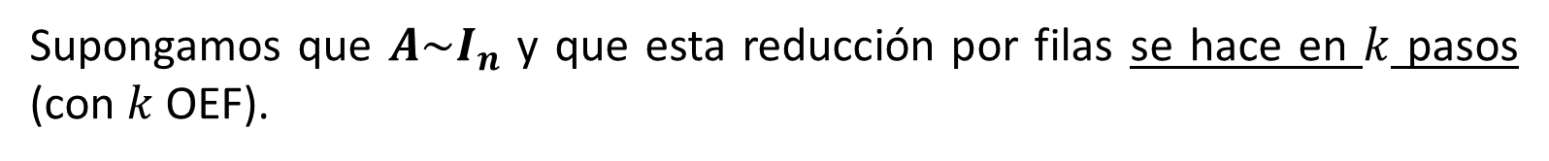
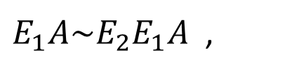
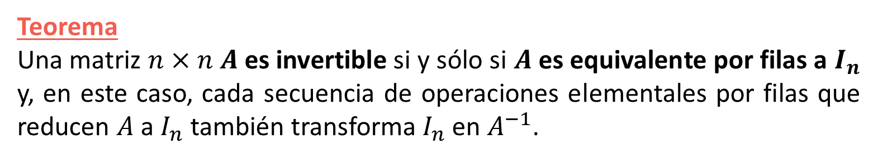
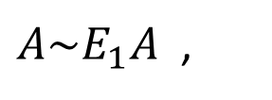


Lección 14
Teorema
Una matriz $n×n$ $A$ es invertible si y sólo si $A$ es equivalente por filas a $I_{n}$ y, en este caso, cada secuencia de operaciones elementales por filas que reducen $A$ a $I_{n}$ también transforma $I_{n}$ en $A^{−1}$.
1. OEF y Matriz Inversa
Para entender mejor el procedimiento práctico dado en la sección siguiente de esta lección, veamos una parte de la demostración del teorema.
2. Algoritmo para calcular la Inversa
Supongamos que $A\sim I_{n}$ y que esta reducción por filas se hace en $k$ pasos (con $k$ OEF).
Como cada paso corresponde a una multiplicación por la izquierda de $A$ por una matriz elemental, existen $k$ matrices elementales, $E_{1},E_{2}, …,E_{k}$ tal que:
¡Inténtelo!
$A\sim E_{1}A$ ,
$E_{1}A\sim E_{2}E_{1}A$ ,
$…\sim E_{k}…E_{2}E_{1}A=I$
1ª OEF
2ª OEF
kª OEF
Ya que la inversa, cuando existe, es única, si A es invertible entonces, a partir de
$E_{k}…E_{2}E_{1}A=I$
tenemos:
$E_{k}…E_{2}E_{1}=A^{−1}$

Slide 5


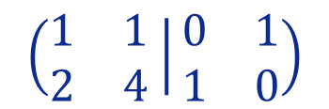

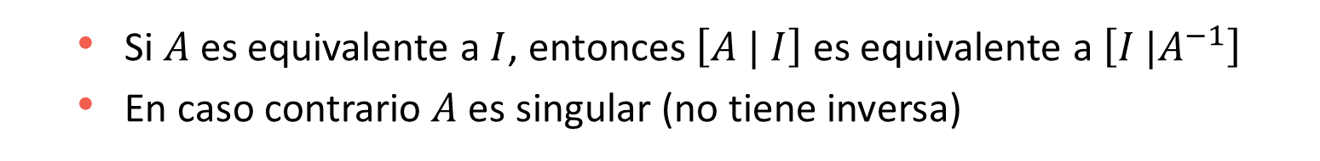




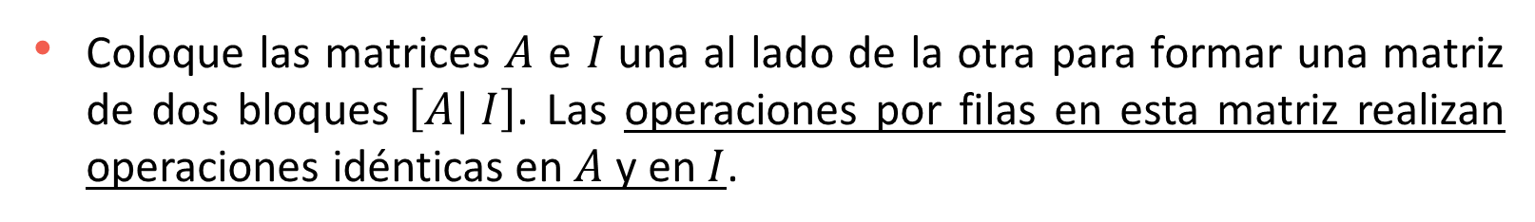

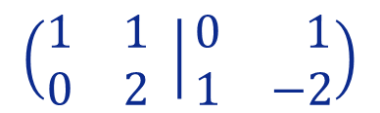



Lección 14
Procedimiento
Coloque las matrices 𝐴 e 𝐼 una al lado de la otra para formar una matriz de dos bloques $\left[A| I\right]$. Las operaciones por filas en esta matriz realizan operaciones idénticas en $A$ y en $I$.
1. OEF y Matriz Inversa
Reduzca por filas la matriz $\left[A | I\right]$:
Si $A$ es equivalente a $I$, entonces $\left[A | I\right]$ es equivalente a $\left[I |A^{−1}\right]$
En caso contrario $A$ es singular (no tiene inversa)
2. Algoritmo para calcular la Inversa
Ejemplificando
$$A=\left(\begin{matrix}2 & 4 \\ 1 & 1\end{matrix}\right)$$
Calcule, si es posible, la inversa de
Pivote
$$\left[A | I\right]=\left(\left.\begin{matrix}2 & 4 \\ 1 & 1\end{matrix} \right|\begin{matrix}1 & 0 \\ 0 & 1\end{matrix}\right)$$
$$\left(\left.\begin{matrix}1 & 1 \\ 2 & 4\end{matrix} \right|\begin{matrix}0 & 1 \\ 1 & 0\end{matrix}\right)$$
$$\left(\left.\begin{matrix}1 & 1 \\ 0 & 2\end{matrix} \right|\begin{matrix}0 & 1 \\ 1 & −2\end{matrix}\right)$$
¡Inténtelo!
$$\underset{F_{1}↔F_{2}}{\sim}{ }$$
$$\underset{F_{2}←F_{2}−2F_{1}}{\sim}{ }$$
$$\left(\left.\begin{matrix}1 & 1 \\ 0 & 1\end{matrix} \right| \begin{matrix}0 & 1 \\ \frac{1}{2} & −1\end{matrix}\right)$$
$$\left(\left.\begin{matrix}1 & 0 \\ 0 & 1\end{matrix} \right| \begin{matrix}− \frac{1}{2} & 2 \\ \frac{1}{2} & −1\end{matrix}\right)$$
$$A^{−1}=\left(\begin{matrix}−\frac{1}{2} & 2 \\ \frac{1}{2} & −1\end{matrix}\right)$$
$$\underset{F_{2}←\frac{1}{2}F_{2}}{\sim}{ }$$
$$\underset{F_{1}←F_{1}−F_{2}}{\sim}{ }$$
$$=\left[I {|A}^{−1}\right]$$
Pivote

Slide 6



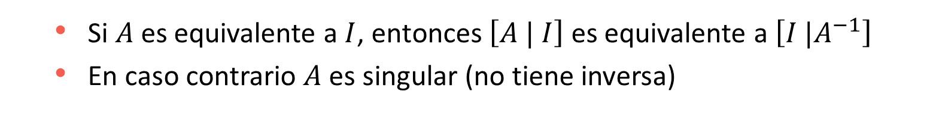
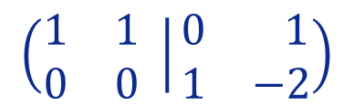



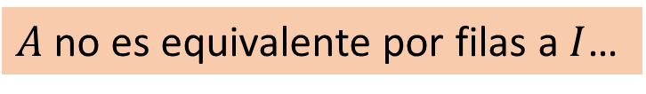
Lección 14
Procedimiento
Coloque las matrices 𝐴 e 𝐼 una al lado de la otra para formar una matriz de dos bloques $\left[A| I\right]$. Las operaciones por filas en esta matriz realizan operaciones idénticas en $A$ y en $I$.
1. OEF y Matriz Inversa
Reduzca por filas la matriz $\left[A | I\right]$:
Si $A$ es equivalente a $I$, entonces $\left[A | I\right]$ es equivalente a $\left[I |A^{−1}\right]$
En caso contrario $A$ es singular (no tiene inversa)
2. Algoritmo para calcular la Inversa
Ejemplificando
$$A=\left(\begin{matrix}2 & 4 \\ 1 & 2\end{matrix}\right)$$
Calcule, si es posible, la inversa de
Pivote
$$\left[A | I\right]=\left(\left.\begin{matrix}2 & 4 \\ 1 & 2\end{matrix} \right|\begin{matrix}1 & 0 \\ 0 & 1\end{matrix}\right)$$
$$\left(\left.\begin{matrix}1 & 2 \\ 2 & 4\end{matrix} \right|\begin{matrix}0 & 1 \\ 1 & 0\end{matrix}\right)$$
$$\left(\left.\begin{matrix}1 & 1 \\ 0 & 0\end{matrix} \right|\begin{matrix}0 & 1 \\ 1 & −2\end{matrix}\right)$$
¡Inténtelo!
$$\underset{F_{1}↔F_{2}}{\sim}{ }$$
$$\underset{F_{2}←F_{2}−2F_{1}}{\sim}{ }$$
$A$ no es equivalente por filas a $I$…
$∄A^{−1}$

Slide 7
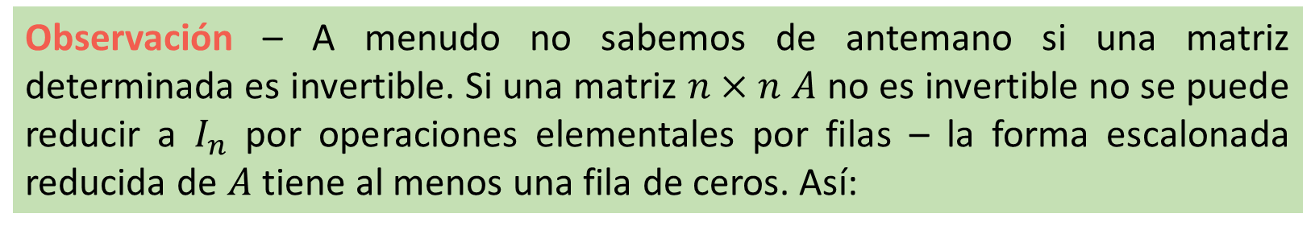
Lección 14
Procedimiento
Coloque las matrices 𝐴 e 𝐼 una al lado de la otra para formar una matriz de dos bloques $\left[A| I\right]$. Las operaciones por filas en esta matriz realizan operaciones idénticas en $A$ y en $I$.
1. OEF y Matriz Inversa
Reduzca por filas la matriz $\left[A | I\right]$:
Si $A$ es equivalente a $I$, entonces $\left[A | I\right]$ es equivalente a $\left[I |A^{−1}\right]$
En caso contrario $A$ es singular (no tiene inversa)
2. Algoritmo para calcular la Inversa
Observación – A menudo no sabemos de antemano si una matriz determinada es invertible. Si una matriz $n×n$ $A$ no es invertible no se puede reducir a $I_{n}$ por operaciones elementales por filas – la forma escalonada reducida de $A$ tiene al menos una fila de ceros. Así:
¡Inténtelo!
Si en algún momento del procedimiento, se produce una fila de ceros al lado izquierdo – lado de A – ¡podemos concluir que la matriz no es invertible y no es necesario seguir calculando!

Slide 8


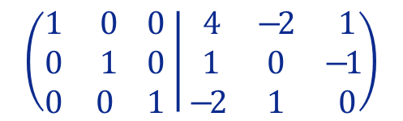
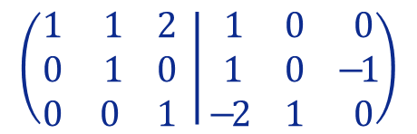
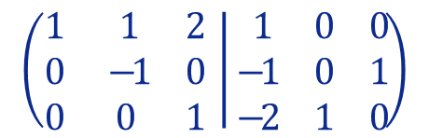
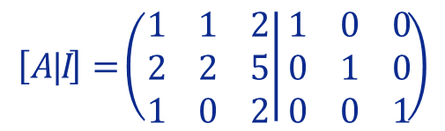





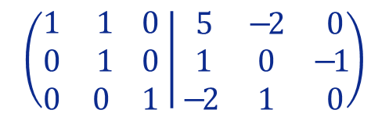

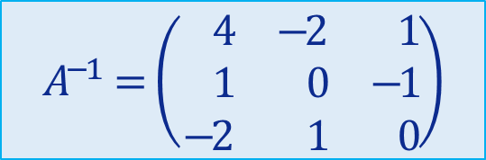
Lección 14
Un ejemplo más
$$A=\left(\begin{matrix}1 & 1 & 2 \\ 2 & 2 & 5 \\ 1 & 0 & 2\end{matrix}\right)$$
1. OEF y Matriz Inversa
Calcule, si es posible, la inversa de
Pivote
$$\left[A | I\right]=\left(\left.\begin{matrix}1 & 1 & 2 \\ 2 & 2 & 5 \\ 1 & 0 & 2\end{matrix} \right|\begin{matrix}1 & 0 & 0 \\ 0 & 1 & 0 \\ 0 & 0 & 1\end{matrix}\right)$$
$$\left(\left.\begin{matrix}1 & 1 & 2 \\ 0 & 0 & 1 \\ 0 & −1 & 0\end{matrix} \right|\begin{matrix} 1 & 0 & 0 \\ −2 & 1 & 0 \\ −1 & 0 & 1\end{matrix}\right)$$
$$\left(\left.\begin{matrix}1 & 1 & 2 \\ 0 & −1 & 0 \\ 0 & 0 & 1\end{matrix} \right|\begin{matrix} 1 & 0 & 0 \\ −1 & 0 & 1 \\ −2 & 1 & 0\end{matrix}\right)$$
$$\underset{\begin{aligned}F_{2}←F_{2}−2F_{1} \\ F_{3}←F_{3}−F_{1}\end{aligned}}{\begin{aligned}\sim \\ \end{aligned}}{ }$$
$$\underset{F_{2}↔F_{3}}{\begin{aligned}\sim \\ \end{aligned}}{ }$$
2. Algoritmo para calcular la Inversa
$$\left(\left.\begin{matrix}1 & 1 & 2 \\ 0 & 1 & 0 \\ 0 & 0 & 1\end{matrix} \right|\begin{matrix} 1 & 0 & 0 \\ 1 & 0 & −1 \\ −2 & 1 & 0\end{matrix}\right)$$
$$\left(\left.\begin{matrix}1 & 1 & 0 \\ 0 & 1 & 0 \\ 0 & 0 & 1\end{matrix} \right|\begin{matrix} 5 & −2 & 0 \\ 1 & 0 & −1 \\ −2 & 1 & 0\end{matrix}\right)$$
$$\underset{F_{2}←{−F}_{2}}{\begin{aligned}\sim \\ \end{aligned}}{ }$$
$$\underset{F_{1}←F_{1}−{2F}_{3}}{\begin{aligned}\sim \\ \end{aligned}}{ }$$
Pivote
Pivote
¡Inténtelo!
$$\left(\left.\begin{matrix}1 & 0 & 0 \\ 0 & 1 & 0 \\ 0 & 0 & 1\end{matrix} \right|\begin{matrix} 4 & −2 & 1 \\ 1 & 0 & −1 \\ −2 & 1 & 0\end{matrix}\right)$$
$$A^{−1}=\left(\begin{matrix} 4 & −2 & 1 \\ 1 & 0 & −1 \\ −2 & 1 & 0\end{matrix}\right)$$
$$\underset{F_{1}←F_{1}−F_{2}}{\begin{aligned}\sim \\ \end{aligned}}{ }$$
$$=\left[ I {| A}^{−1}\right]$$

Slide 9


Lección 14
1. OEF y Matriz Inversa
¿Está al día? ...
... ¡sólo un par de preguntas antes de terminar! ...
2. Algoritmo para calcular la Inversa
¡Inténtelo!

Slide 10

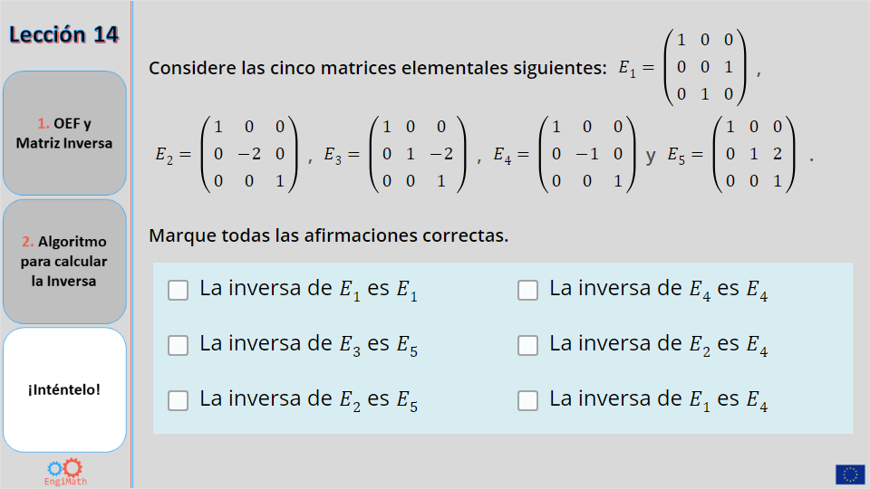
Lección 14
Quiz
1. OEF y Matriz Inversa
Click the Quiz button to edit this object
2. Algoritmo para calcular la Inversa
¡Inténtelo!

Slide 11


Fin de la Lección 14
¡Esperamos que le haya sido de utilidad!
1. OEF y Matriz Inversa
2. Algoritmo para calcular la Inversa
¡Inténtelo!
By EngiMath TEAM

